Slide 1
Introdução à Engenharia Reversa Prof. Diego K. Maeoka

Slide 2
Módulo 1 - Agenda
AULA 3
Estudo detalhado de Stack e Heap

Slide 3
Requisitos da Aula
Máquina com sistema operacional Linux com compilador C/C++;

Slide 4
Análise (STACK)
#include <stdio.h>
#include <stdlib.h>
int main(int argc, char *argv[]){
char c1;
char c2;
char c3;
char c4;
char *ponteiro;
printf (“Tamanho de um char: %d Byte\n”, sizeof(char));
printf (“Tamanho de um char *: %d Bytes\n”, sizeof(char *));
return 0;
}

Slide 5
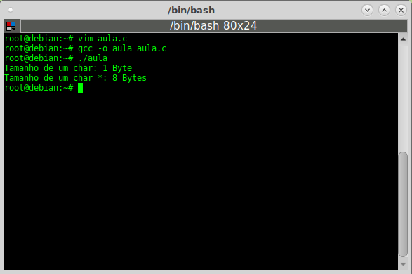
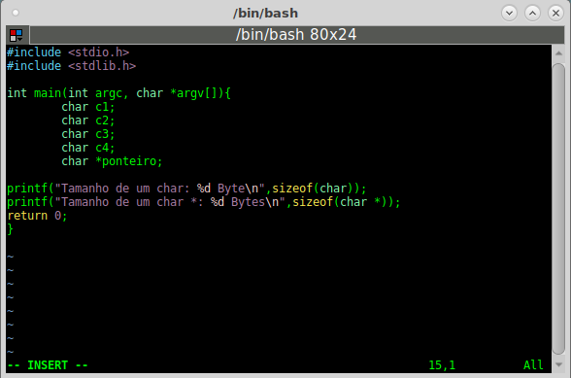
Análise (STACK)

Slide 6
Análise (HEAP)
#include <stdio.h>
#include <stdlib.h>
int main(int argc, char *argv[]){
char c1;
char c2;
char c3;
char c4;
char *ponteiro;
ponteiro = (char *) malloc (100);
Scanf = (%c, &c1);
return 0;
}

Slide 7
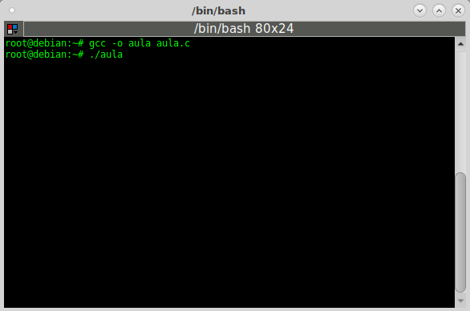
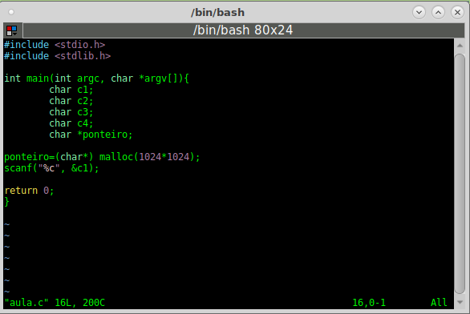
Análise (HEAP)

Slide 8
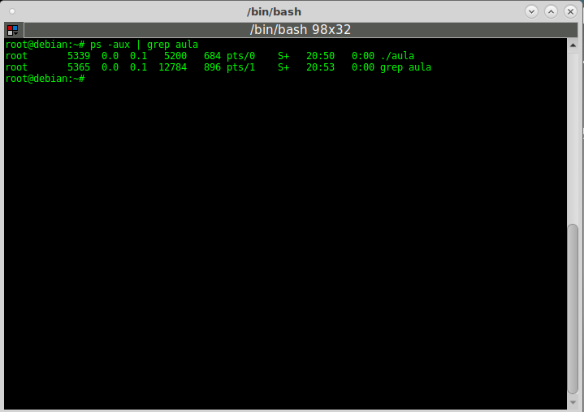
Visualizando a Memória

Slide 9
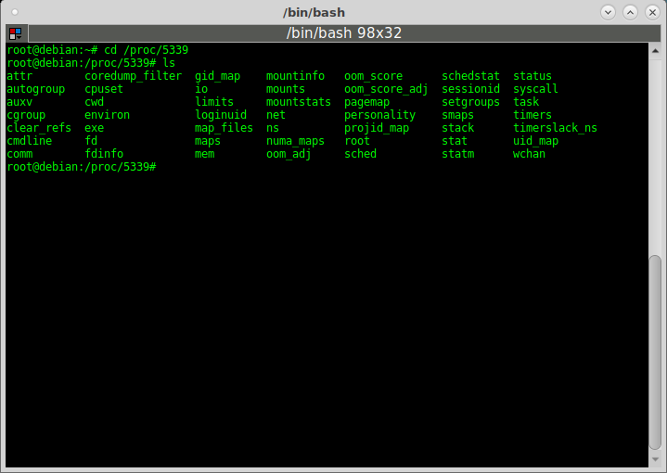
Visualizando a Memória

Slide 10
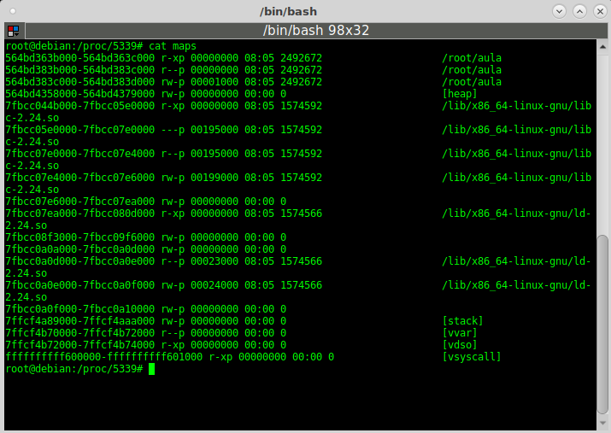
Visualizando a Memória

Slide 11
Visualizando a Memória
STACK
HEAP
7ffcf4aaa000
564bd4379000
7ffcf4a89000
564bd4358000
21000
21000
135.168 Bytes
~
135 KBytes
135.168 Bytes
~
135 KBytes

Slide 12
Obrigado!
Onde você pode me encontrar:
diegomaeoka@linuxmail.org
facebook.com/diego.k.maeoka

Slide 13
Referências
Algoritmos e Estruturas de Dados - Guimaraes, Angelo
Vídeo de Apoio – Módulo 1 / Aula 4
https://youtu.be/9d4NPvzlfHE

